Slide 1

مشروع تخرج
دراسة جدوى اقتصادية لاضافة خط انتاج الأطباق البلاستيكية المصنوعة من مادة البوليستايرين داخل شركة فلسطين لصناعات اللدائن م.ع.م.
بسم الله الرحمن الرحيم
أيار 2011
متطلب لأستكمال متطلبات بكالوريس الهندسة الصناعية

Slide 2
خريطة العرض
الوحدة الأولى:- (المقدمة)
الوحدة الثانية :- (منهجية العمل)
الوحدة الثالثة :- (الدراسة السوقية)
الوحدة الرابعة :- (الدراسة الفنية)
الوحدة الخامسة :- (الدراسة المالية)
الملاحق
المراجع

Slide 3
المقدمة
تتكون المقدمة من :-
  وصف المشكلة.
  الأهداف.

Slide 4
المقدمة
وصف المشكلة:-
  يستعمل هذا النوع من الأطباق لخدمة عدة من القطاعات وهي:-
    1. قطاع اللحوم والدواجن المجمدة.
    2. قطاع الحلويات الشرقية والجاهزة.
    3. الأغذية المغلفة والجاهزة.
  تستحوذ الشركات الأردنية والتركية على استهلاك السوق الفلسطيني لهذا النوع من الصحون البلاستيكية .
  لا ترقى الصناعة المحلية لهذا النوع من الصحون بالمستوى المطلوب من حيث الجودة والأسعار.
Notes:
Beginning course details and/or books/materials needed for a class/project.

Slide 5
المقدمة
وصف المشكلة:-
  افتتاح شركة دواجن فلسطين (عزيزا) لمسلخ الدواجن، الذي يستهلك الاف الصحون البلاستيكية يوميا.
  تحقيق نوع من التكافل بين:-
    اولا شركات مجموعة باديكو.
    ثانيا بين شركات وصناعات الوطن.

Slide 6
الأهداف
الهدف الأساسي من تطبيق دراسة الجدوى هو اتخاذ قرار بتنفيذ المشروع ام لا في ضوء ما كشفت عنه الدراسة من نتائج , وهناك أهداف أخرى نذكر منها:
  تحديد مدى حاجة السوق الى منتجات المشروع .
  تحديد مدى توفر عوامل الأنتاج الأساسية .
  تقدير حجم الأستثمار المطلوب وتكلفة التشغيل .
  تحديد سعر الطبق الواحد ومقارنته بالأسعار المستوردة .
  تحقيق التكامل والتكافل ما بين الشركات الفلسطينية .
  ايجاد فرص عمل للكوادر البشرية.
  تطوير مهاراتنا الشخصية في العمل ضمن فريق واحد

Slide 7
منهجية العمل
تعتبر دراسة الجدوى الاقتصادية أمرا مهما وضروريا للمشاريع التي يصعب اتخاذ القرار المناسب , لذا يجب تحديد هذه المراحل وهي :
  اختيار فكرة المشروع .
  إجراء دراسة مبدئية عن مصنع اللدائن.
  إجراء دراسة تفصيلية , ومن أهم هذه الدراسات :-
    الدراسة السوقية.
    الدراسة الفنية.
    الدراسة المالية.

Slide 8
منهجية العمل
ويوضح الجدول التالي عناصر الدراسات المختلفة التي تتضمنها دراسة الجدوى الاقتصادية :
الدراسة | العناصر | المصادر | المخرجات
دراسة السوق | حجم السوق الموردون المنافسون | الغرف التجارية البلديات الاتصال المباشر | تحديد حجم الطلب والاسعار والمنافسين
الدراسة الفنية | مراحل العملية الانتاجية المعدات اللازمة والخامات العمالة والطاقة الكهربائية الموقع والمساحة | الخبرات السابقة الفنين المختصين موردي الالات والمعدات | اختيار الاسلوب الانتاجي الجيد
الدراسة المالية | الاحتياجات المالية مصادر التمويل القوائم المالية | دراسة وضع السوق الحالي (عرض وطلب ) الدراسة الفنية الاستشاريين | التكلفة الاستثمارية تكلفة الانتاج العائد المتوقع
الدراسة البيئية | القيم والعادات صديق للبيئة | دراسة السوق وزارة البيئة | المتطلبات البيئية والصحية

Slide 9
الدراسة السوقية
المقدمة:-
  تعد دراسة السوق النقطة الاساسية لتوضيح امكانية نجاح اي مشروع في تقديم منتجاته لأكبر عدد ممكن من المستهلكين.
  معرفة امكانية تحقيق الارباح وتصميم المنتج بصورة مثالية وتحديد المواد الخام التي يحتاجها وتحديد السعر المناسب ومعرفة سلوك المستهلكين واحتياجاتهم.

Slide 10
الدراسة السوقية
منهجية العمل:-
  تحديد الفئات المستهدفة.
  تحديد عناوين الزبائن بغرض توزيع الاستبيان.
  وضع خطة للزيارات الميدانية.
  اعداد الاستبيان.
  القيام الزيارات الميدانية.
  تحليل الاستبيان.
  التحقق من النتائج.
  دراسة وتحليل المنافسين.
  تحديد حجم الطلب.
  تحديد الحصة السوقية والتنبؤ بالطلب.

Slide 11
الدراسة السوقية
منهجية العمل:-
  وقد قام فريق العمل باختيار المدن التالية لتطبيق منهجية العمل عليها:-
    نابلس
    طولكرم.
    سلفيت
    قلقيلية.
  تعتبر النتائج المستخلصة من هذه المدن هي نتائج معبرة عن السوق الفلسطيني لأنها تشكل أكثر من 35% من مجموع عدد السكان في الضفة الغربية.

Slide 12
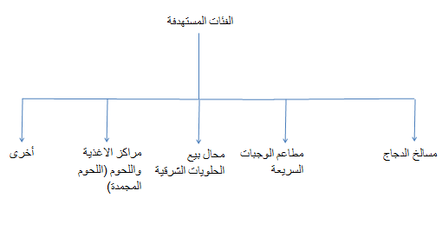
الدراسة السوقية
منهجية العمل:-
  أجمل فريق العمل الفئات التي تستخدم هذا النوع من الصحون وهي :-

Slide 13
الدراسة السوقية
اعداد الاستبيان:-
تكون الاستبيان من صفحتين (أنظر ملحق رقم واحد) ، تتضمن من خلاله عددا من المواضيع التي سوف نجملها في التالي:-
  تحديد الفئة المستهدفة.
  المقاسات والانواع المستخدمة من المنتج.
  أكثر المقاسات طلبا.
  ما هو مصدرها؟
  هل تلبي احتياجات الزبائن؟
  هل مواصفاتها جيد؟
  هل يوجد سلع تعويضية تفي بالغرض؟
  سعر جميع الانواع من المورد.
  هل يوجد معاملة بعد البيع.
  هل تتوفر الانواع المستخدمة في الاسواق.

Slide 14
الدراسة السوقية
تحليل الاستبيان:-
  1. توزيع استعمال الأصناف.

Slide 15
الدراسة السوقية
تحليل الاستبيان:-
  1. توزيع استعمال الأصناف في المدن الأربع:-
الأستنتاجات:-
  يأتي صنف 0.5 كغم بنسبة 40% في المرتية الأولى من الأصناف الأكثر استهلاكا.
  يأتي صنف 1 كغم بالمرتبة الثانية، وبفارق أكبر عن 2 كغم وذلك بسبب استخدام أصحاب المحال صنف 1 كغم لتعبئة صنف 2 كغم.

Slide 16
الدراسة السوقية
تحليل الاستبيان:-
  2. تحديد السلع التعويضية والمنافسة.
    تم تحديد عدد من السلع المنافسة وهي:-
      أطباق الميلانين:- تستعمل اطباق الميلانين فقط لتعبئة البقلاوة، وهذا المنتج لا يمثل عامل ضاغط على المنتج لأن ثمنها أكثر بعشر أضعاف المنج وهي فقط تستخدم كعنصر جمالي.
      الصحون البلاستيكية الخفيفة (صحون الطعام) :- كانت تستخدم ولكن بسبب تكسرها وعدم قدرتها على الحفاظ بالمنتجات بالشكل الصحيح فهي لا تمثل قوة ضاغطة على المنتج.
      الأكياس البلاستيكية.

Slide 17
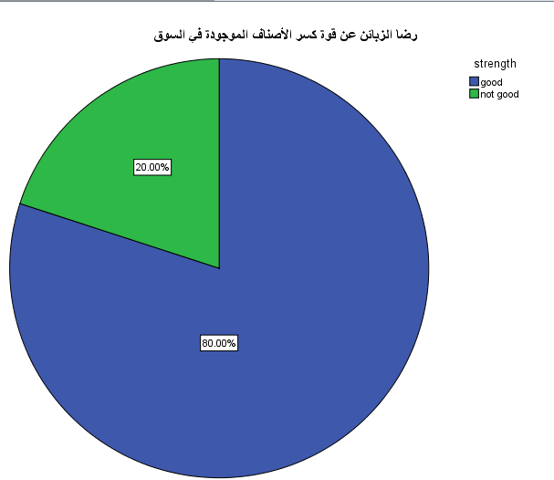
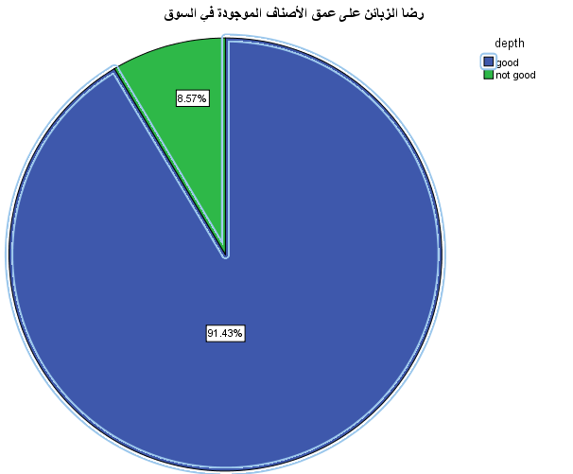
الدراسة السوقية
تحليل جودة الأطباق الموجودة في السوق:-

Slide 18
الدراسة السوقية
تحديد حجم الطلب الكلي:-
  تم تحديد الفئات المستهدفة والتي كانت تتمثل في:-
    مسلخ شركة دواجن فلسطين (عزيزا)
    محال بيع الحلويات الشرقية.
ملاحظة:- يمكن زيادة الفئات المستهدفة لتشمل فئات أخرى ولكن، هذا منوط بالدراسة الفنية والقدرة الانتاجية للالات المستخدمة.

Slide 19
الدراسة السوقية
تحديد حجم طلب مسلخ شركة عزيزة:-
  يعتبر طلب المسلخ هو طلب غير مستقل ( الطلب المعتمد)؛ اذ يعتمد الطلب على خطط انتاج الشركة.
  تم تحديد طلب شركة عزيزة للدواجن من خلال مقابلة مدير التخطيط والتطوير في الشركة، والذي قدر الانتاج اليومي واحتياجات المسلخ من الصحون البلاستيكية ب 14000 يوميا.

Slide 20
الدراسة السوقية
تحديد حجم الطلب لدى قطاع الحلويات الشرقية:-
  ايجاد الاستهلاك الشهري للأسر من الحلويات الشرقية والتوصل الى حجم الاستهلاك الكلي.
  ايجاد الاستهلاك الشهري للأسر من الحلويات الشرقية المحمولة داخل الصحون البلاستيكية لعدد من المدن.
  ايجاد نسبة بين الاستهلاك الشهري للأسر من الحلويات وبين الاستهلاك الشهري للأسر من الحلويات الشرقية المحمولة داخل الصحون البلاستيكية لجميع المدن.
  ايجاد الحصة السوقية.
  ايجاد عدد الصحون المراد انتاجها سنويا.

Slide 21
الدراسة السوقية
تم ايجاد الاستهلاك الكلي داخل المدن الفلسطينية، من الخلال الجدول (2) في الاسفل حيث تم ضرب الاستهلاك الشهري للاسرة مضروب في عدد الاسر.
المحافظة | عدد الاسر | متوسط حجم الاسرة | استهلاك الاسرة الشهري | الاستهلاك الكلي (كغم/شهري) | النسة المئوية للاستهلاك
جنين | 47437 | 5.8 | 1.097 | 52038.39 | 16%
طوباس | 9004 | 5.6 | 1.094 | 9850.376 | 3%
طولكرم | 29938 | 5.6 | 1.037 | 31045.71 | 10%
قلقيلية | 16483 | 5.6 | 2.140 | 35273.62 | 11%
نابلس | 59663 | 5.8 | 1.213 | 72371.22 | 22%
سلفيت | 11103 | 5.8 | 1.200 | 13323.6 | 4%
رام الله والبيرة | 52834 | 5.5 | 0.567 | 29956.88 | 9%
بيت لحم | 32667 | 5.5 | 0.471 | 15386.16 | 5%
الخليل | 89919 | 6.1 | 0.671 | 60335.65 | 19%
اريحا والأغوار | 7615 | 5.6 | 0.567 | 4317.705 | 1%
المجموع الكلي | 323899.3 كغم من الحلويات الشرقية / الشهر |  |  |  | 100%

Slide 22
الدراسة السوقية
تحديد حجم الاستهلاك من الحلويات الشرقية بواسطة مركز الاحصاء الفلسطيني:-

Slide 23
الدراسة السوقية
نجد هذه البيانات لا تفي بالغرض المطلوب وذلك لعدة أسباب:-
  هذه البيانات تشمل جميع أصناف الحلويات الشرقية، وليس جميع الاصناف تستعمل الصحون البلاستيكية مثل البقلاوة اذ تستعمل صحون الميلانين.
  الاستهلاك في مدينة نابلس يكون أكبر من هذا الرقم نتيجة السمعة المعروفة لديها في هذا المجال من الصناعات.
  عدم مراعاة الجهاز المركزي للاحصاء الموسمية اذ يشكل شهر رمضان والأعياد وشهور فصل الشتائ أكثر من نصف الطلب السنوي.

Slide 24
الدراسة السوقية
للأسباب التي ذكرت وجد فريق العمل أنه يتوجب عليه زيارة عدد من المدن وزيارة المحال التجارية لمعرفة الرقم الحقيقي للطلب للصحون البلاستيكية.
1. مدينة نابلس
قام فريق العمل بزيارة جميع محال الحلويات في مدينة نابلس والبالغ عددها 25 محل ، وقام بجمع المعلومات وتحليلها وخرج بالنتائج التالية:-

Slide 25
الدراسة السوقية
من خلال الدراسة الميدانية تبين لنا الجدول (3) التالي الذي يمثل استهلاك الصحون البلاستيكة في نابلس:-
 | اشهر اعتيادية | أشهر الشتاء | شهر رمضان+ الأعياد | النسبة بين أشهر الشتاء الى الأشهر الاعتيادية | النسبة بين رمضان والأعياد الى الاشهر الأعتيادية
0.5 كغم | 12000 | 24000 | 45000 | 200% | 375%
1 كغم | 8890 | 17780 | 37950 | 200% | 420%
2 كغم | 6050 | 12100 | 31800 | 200% | 520%

Slide 26
الدراسة السوقية

Slide 27
الدراسة السوقية

Slide 28
الدراسة السوقية

Slide 29
الدراسة السوقية
بناءا على ماسبق:-
  نلاحظ أن حصة الأسرة من الحلويات المحمولة داخل الصحون البلاستيكية في مدينة نابلس هي 0.705 كغم/ الشهر، وهي تشكل ما قيمته 60% من قيمة الاستهلاك الشهري للأسر الناتج من مركز الاحصاء الفلسطيني.
  نلاحظ أن حصة الأسرة من الحلويات المحمولة داخل الصحون البلاستيكية في مدينة نابلس هي 0.659 كغم/ الشهر، وهي تشكل ما قيمته 63% من قيمة الاستهلاك الشهري للأسر الناتج من مركز الاحصاء الفلسطيني
  نلاحظ أن قيمة الاستهلاك في أشهر فصل الشتاء ترتفع لما قيمته 200% من الاستهلاك في الأشهر الاعتيادية.
  نلاحظ أن قيمة الاستهلاك في رمضان والأعياد تصل الى 500% من الاستهلاك في الأشهر الاعتيادية.
  نلاحظ في كلا المدينتين أن استهلاك الأسرة يتضاعف في أشهر الشتاءبقدار الضعف، وأنه يتضاعف بمقدار أربع أضعاف ونصف في رمضان والأعياد.
  نلحظ ازيادا كبيرا على صنف 2 كغم في رمضان وذلك يرجع لأزياد رغبة الناس لتناول الحلويات في رمضان

Slide 30
الدراسة السوقية
بما سبق يمكن الخروج بالمعادلة التالية لحساب حصة الأسرة من الحلويات المحمولة داخل الصحون البلاستيكية.
(8*س+3(2س)+4.5س)/12=60% * القيمة المستخرجة من حصة الأسرة من مركز الاحصاء الفلسطيني
حيث:
س : الحصة للأسرة الواحدة في الأشهر الاعتيادية.
مثال:
الحصة المستخرجة من مركز الاحصاء للأسرة الواحدة في مدينة نابلس = 1.213 كغم.
(8*س+3(2س)+4.5س)/12=60% * 1.213
  18.5س/12=0.7278
س= 0.47 كغم وبالرجوع الى جدول(4) نجد 0.46 اذا نجد 2.1% نسبة خطأ وهي نسبة مقبولة.

Slide 31
الدراسة السوقية
استنادا لما سبق يمكن تعميم هذه النتيجة على كل المدن في الضفة الغربية :-
 | حصة مركز الاحصاء الشهرية | الحصة الفعلية المقدرة | حصة الاشهر الاعتيادية | حصة أشهر الشتاء | حصة رمضان والأعياد | عدد الأسر | الكمية المستهلكلة شهريا | النسبة
جنين | 1.097 | 0.658 | 0.427 | 0.854 | 1.921 | 47437 | 31223 | 16%
طوباس | 1.094 | 0.656 | 0.426 | 0.852 | 1.916 | 9004 | 5910 | 3%
طولكرم | 1.037 | 0.622 | 0.404 | 0.807 | 1.816 | 29938 | 18627 | 10%
قلقيلية | 2.14 | 1.284 | 0.833 | 1.666 | 3.748 | 16483 | 21164 | 11%
نابلس | 1.213 | 0.728 | 0.472 | 0.944 | 2.124 | 59663 | 43423 | 22%
سلفيت | 1.2 | 0.720 | 0.467 | 0.934 | 2.102 | 11103 | 7994 | 4%
رام الله والبيرة | 0.567 | 0.340 | 0.221 | 0.441 | 0.993 | 52834 | 17974 | 9%
بيت لحم | 0.471 | 0.283 | 0.183 | 0.367 | 0.825 | 32667 | 9232 | 5%
الخليل | 0.671 | 0.403 | 0.261 | 0.522 | 1.175 | 89919 | 36201 | 19%
اريحا والأغوار | 0.567 | 0.340 | 0.221 | 0.441 | 0.993 | 7615 | 2591 | 1%
المجموع الكلي | 194340 كغم / الشهر |  |  |  |  |  |  | 100%

Slide 32
الدراسة السوقية
دراسة المنافسين:-
  وجد فريق العمل ان المنافسين الرئيسيين في المدن الأربع هم:-
    مصنع الحسام الأردني.
    مصنع كريستال الأردني.
    مصنع الخليل.
    المصنع التركي

Slide 33
الدراسة السوقية

Slide 34
الدراسة السوقية
ملاحظات:-
- كان الطلب على المنتج التركي من قبل شركات تغليف اللحوم، اذ تقوم على خطط انتاجها السنوي وتطلب من المستورد شحنة واحدة تتضمن حاجتها السنوية؛ فتضمن بذلك الخصومات وتخفيف أجور النقل والرسوم.

Slide 35
الدراسة السوقية
تحليل القنوات التوزيعية للمنافسين:-

Slide 36
الدراسة السوقية
نستطيع أن نستنتج:-
النوع الأول:-
  يتحمل سعر المنتج من قبل مصنع الحسام ومصنع كريستال عدة تكاليف مما يؤدي الى رفع السعر:-
    رسوم جمركية.
    تكاليف نقل من الأردن الى الوكيل.
  أن المنتج يتحمل ربح :-
    المصنع.
    تاجر الجملة.
    تاجر التجزئة.
النوع الثاني:-
  نلاحظ هنا أن الوكيل أو المستورد يقوم بالتوزيع مباشرة الى الشركات، وذلك يؤدي التقليل من سعر المنتج.
    هذا النوع من التوزيع يكون فقط بكميات كبيرة؛ مما يؤدي ايضا الى خفض سعر المنتج.

Slide 37
الدراسة السوقية
تحديد حجم الطلب:-
  تجديد حجم الطلب من مسلخ شركة عزيزا:-
    كما أسلفنا بالذكر سابقا، أن انتاج المصنع المفترض لصالح لحوم الدجاج سوف يكون لصالح مسلخ الدجاج التابع لشركة دواجن فلسطين (عزيزا).
    وبالتالي سوف يكون الطلب اليومي من هذه الصحون = 14000 صحن في اليوم الواحد.
    اي ما يساوي 5040000 صحن في السنة.

Slide 38
الدراسة السوقية
تحديد حجم الطلب والحصة السوقية من الحلويات الشرقية:-
  كما ذكر سابقا فأن مجموع الاستهلاك الشهري في الضفة الغربية ما عدا القدس = 194340 كغم.
  الحصة السوقية المقترحة= 40%
  الانتاج الكلي الشهري المقترح = 77730 كغم.
  الانتاج الكلي السنوي = 932832 كغم.
ملاحظة:- تحديد40% كحصة سوقية هو جاء لضمان سوق شمال الضفة الغربية، ولكن يمكن زيادة هذه النسبة بعد الاطلاع على:-
  1. قدرة الالات المنتجة.
  2. سياسة الشركة المنتجة.
  3. الفئات المستهدفة.
  4. الدراسة المالية للمشروع ونسبة الربح.

Slide 39
الدراسة السوقية
تحديد عدد الأطباق المتوقع انتاجها:-
بالرجوع ال شكل (6) الذي يوضح توزيع الأصناف .
صنف 0.5 كغم:-
  932832*0.4= 373133 كغم.
  373133*2 = 746265صحن في السنة.
صنف 1 كغم:-
  932832*0.36 = 335819كغم.
  335819*1 = 335819صحن.
صنف 2 كغم:-
  932832*0.24 = 223879 كغم.
  223879/2 = 111940صحن.
مجموع الصحون الكلية = 111940+335819+746256 = 1194024 صحن / السنة.

Slide 40
الدراسة الفنية
تتكون الدراسة الفنية من شقين وهما:-
عملية الأنتاج تكاليف الأستثمار(التكاليف التأسيسية)

Slide 41
عملية الأنتاج
تقسم الاطباق المراد تصنيعها بالمصنع الى نوعين :-
  1. (أطباق غير ماصة) تصنف الأطباق غير الماصة حسب سعتها :-
    أطباق 2 كغم. (B1).
    أطباق 1 كغم. (B2).
    أطباق 0.5كغم.(B3).
  2 . ( أطباق ماصة ) تصنف الأطباق الماصة حسب استخدامها :-
    الأطباق التي تستخدم لتغليف الكبدة. (A1)
    الأطباق التي تستخدم لتغليف الدجاج المقطع.(A2).
    الأطباق المستخمة لتغليف الدجاج المجمد.(A3).

Slide 42
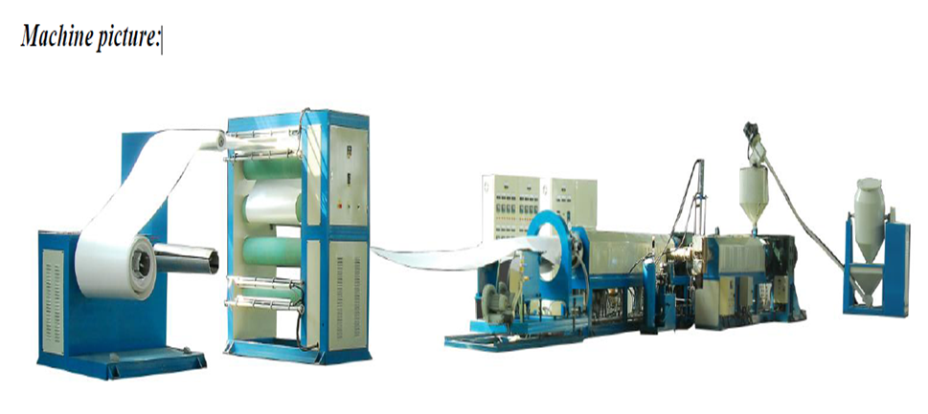
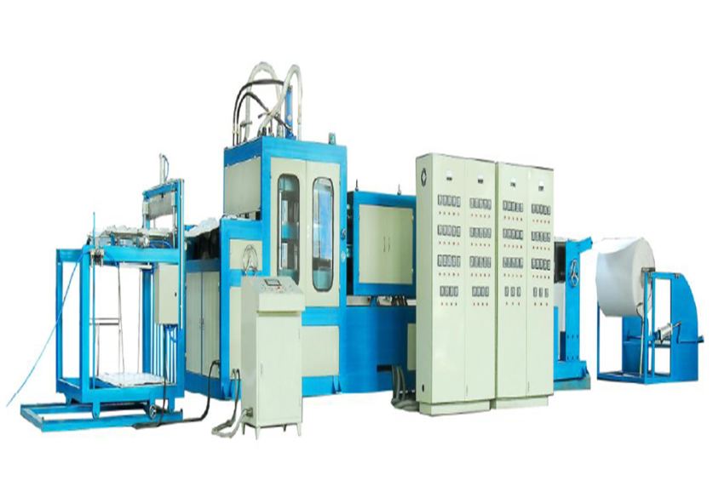
عملية الأنتاج
تتم عملية الأنتاج بمرحلتين:-
1. البثق 2. التشكيل الحراري

Slide 43
تكاليف الأستثمار(التكاليف التأسيسية)
في ما يخص تكاليف الأستثمار يوجد سيناريوهين:-
  السيناريو الأول :- أنشاء خط الأنتاج داخل مصنع شركة فلسطين لصناعات اللدائن.
  السيناريو الثاني :- أنشاء خط الأنتاج داخل مصنع مستقل.

Slide 44
السيناريو الأول
رأس المال العامل (التكاليف التشغيلية) | رأس المال الثابت
المصاريف الأدارية | الأرض
رواتب الموظفين | المباني
المواد الخام | الآلات والمعدات
استهلاك غاز+ كهرباء | الأثاث
تأمينات | احتياطي طوارئ
مصاريف تشغيلية أخرى ( وقود، أعلانات،أهلاك.................ألخ) | وسائل النقل

Slide 45
رأس المال الثابت (السيناريو الأول)
الجدير بالذكر أن الأرض،المصنع،البنية التحتية،الأثاث هي موجودة أصلا وهي صالحة للأستهلاك في السنوات القادمة.
كل ما يلزم من هذه التكاليف:-
الرقم | البند | التكلفة ($)
1 | أسعار الماكنات | 172,000
2 | احتياطي الطوارئ وتكاليف غير منظورة | 25,000
3 | تكاليف وسائل النقل | 40,000
المجموع |  | 237,000

Slide 46
رأس المال العامل (التكاليف التشغيلية)
تقسم التكاليف الشغيلية الى:-
  تكاليف غير مباشرة:- يقصد بها أن هذه التكاليف تكون ضرورية لتشغيل المصنع وتشترك جميع خطوط الأنتاج بتكلفتها مثال: حارس الأمن، المحاسب.......الخ
  تكاليف مباشرة:- يقصد بأنها خاصة بخط انتاج الأطباق البلاستيكية مثل عمال هذا الخط أو أسهلاك الماء والكهرباء لهذا الخط.

Slide 47
التكاليف التشغيلية(السيناريو الأول)
بما أن هذه التكاليف تشترك بها جميع الخطوط لذا يجب توزيع هذه التكلفة أذا على جميع الخطوط بنسب معينة.
جدول (4.16) :- ملخص القوى العاملة والمصاريف الأدارية.
الرقم | التصنيف | التكلفة السنوية ($) | نسبة التحميل للخط | التكلفة السنوية ($)
1 | اداريين | 79,580 | 35% | 27,854
2 | تأمينات ونهاية الخدمة | 32,576 | 25% | 8,144
3 | مصاريف ادارية | 373,210 | 25% | 93,302
4 | مشرفي الانتاج | 20,320 | 25% | 5,080
5 | العمال (4) | 16,932 | %100 | 16,932
6 | منسق مبيعات | 6,010 | %100 | 6,010
 | المجموع |  |  | 157,322($)

Slide 48
التكاليف التشغيلية(السيناريو الأول)
ملخص التكاليف التشغيلية الكلية
جدول (4.24) :- ملخص التكاليف التشغيلية الكلية في السنة
الرقم | البند | التكلفة السنوية ($)
1 | الأيدي العاملة والأدارية | 157,322
2 | المواد الخام | 117,000
3 | الكهرباء ،الغاز | 23,205
4 | مصاريف تشغيلية عامة | 50,070
5 | وقود | 15,000
المجموع الكلي |  | 362,597

Slide 49
المواد الخام والكهرباء
يجدر بالذكر بأن الأنتاج السنوي الكلي المتوقع يحتاج الى 65 طن من المواد الخام
جدول (4.19) :- يظهر التكلفة التشغيلية السنوية من المواد الخام والكهرباء.
البند | تكلفة 1 Ton | التكلفة الكلية
كهرباء+غاز | 357$ | 23,205$
المواد الخام | 1800$ | 117,000$
المجموع |  | 140,205$

Slide 50
استهلاك الكهرباء والغاز لكل طن
جدول( 4.18):- معدل استهلاك الكهرباء والغاز وتكلفتهما

Slide 51
مصاريف تشغيلية عامة
جدول (4.21) :- ملخص المصاريف التشغيلية السنوية العامة
الرقم | البند | التكلفة السنوية المتوقعة ($)
1 | صيانة سنوية (2% من الأصول الثابتة) | 4,240
2 | مصاريف دعاية واعلان | 5,000
3 | مصاريف الاهتلاك | 40,830
المجموع الكلي |  | 50,070 دولار
جدول (4.20) :- مصاريف الاهتلاك
الرقم | البند | النسبة | المبلغ ($)
1 | المعدات وخطوط الانتاج | 7% | 12,040
2 | وسائل النقل والمواصلات | %15 | 12,634
3 | اهلاك مباني ومنشآت | %4 | 16,156
المجموع الكلي |  |  | 40,830

Slide 52
السيناريو الثاني
لماذا تم انشاء السيناريو الثاني؟
  للتخلص من الصعوبة في توزيع التكاليف الادارية والصناعية على خطوط الأنتاج في مصنع اللدائن.
  للتخلص من التكاليف الأدارية الكبيرة في مصنع اللدائن والتي بلغت أكثر من 300 ألف دولار.
  للنظر الى ربحية خط انتاج الأطباق البلاستيكية من منظور هذا الخط وليس من منظور المصنع بكافة خطوط أنتاجه.

Slide 53
رأس المال الثابت
جدول ( 4.42) :- ملخص التكاليف التأسيسية للمشروع
الرقم | البند | التكلفة ($)
1 | شراء الأرض | 33,860
2 | تجهيز الأرض | 10,000
3 | انشاء مباني وطرق | 180,000
4 | انشاء البنية التحتية (الكهرباء، الماء،صرف صحي)+ تراخيص | 50,000
5 | تجهيز شبكات الكهرباء والماء الداخلية | 8,000
6 | الأثاث والتجهيزات المكتبية | 30,485
7 | الآلات والمعدات | 172,000
8 | وسائل النقل | 85,000
9 | معدات مختبر | 10,000
10 | أخرى (تجهيزات السلامة، أجهزة أنذار) | 35,000
11 | احتياطي طوارئ | 25,000
المجموع |  | 639,345

Slide 54
التكاليف التشغيلية السنوية الكلية
جدول (4.43) :- ملخص التكاليف التشغيلية الكلية في السنة
الرقم | البند | التكلفة السنوية ($)
1 | الأيدي العاملة والأدارية | 113,594
2 | المواد الخام | 117,000
3 | الكهرباء ،الغاز | 23,205
4 | مصاريف تشغيلية عامة | 52,837
5 | وقود | 15,000
المجموع الكلي |  | 321,636

Slide 55
مصاريف الأيدي العاملة والأدارية
التكلفة ($) | البند | الرقم
93,400 | الرواتب السنوية ونهاية الخدمة | 1
17,000 | مصاريف أدارية | 2
3,194 | التأمينات | 3
113,594 | المجموع

Slide 56
الرواتب ومصاريف أدارية أخرى
جدول (4.31) :- الرواتب السنوية ونهاية الخدمة.
وصف الوظيفة | العدد | الراتب الشهري | الرواتب السنوية
مدير | 1 | 1200 | 14,400
محاسب | 1 | 800 | 9,600
سكرتيرة | 1 | 650 | 7,800
مهندس انتاج | 1 | 800 | 9,600
عمال | 5 | 400 | 24,000
مراسل | 1 | 400 | 4,800
منسق مبيعات | 1 | 700 | 8,400
حارس أمن | 1 | 400 | 4,800
مجموع الرواتب السنوية للعاملين |  |  | 83,400
مصاريف نهاية خدمة(12% من مجموع الرواتب) |  |  | 10,000
مجموع التكلفة السنوية لرواتب العاملين |  |  | 93,400

Slide 57
مصاريف تشغيلية عامة
جدول (4.39) :- مصاريف الاهتلاك
الرقم | البند | النسبة | المبلغ ($)
1 | المعدات وخطوط الانتاج | 7% | 12,040
2 | وسائل النقل والمواصلات | %15 | 12,750
3 | اهلاك مباني ومنشآت | %4 | 9,920
4 | أثاث | %7 | 560
5 | أجهزة مكتبية+ برامج حاسوب | %25 | 5,617
6 | كاميرات وأجهزة أنذار | %20 | 6,000
7 | تجهيزات المختبر | %7 | 700
المجموع الكلي |  |  | 35,547
جدول (4.40) :- ملخص المصاريف التشغيلية السنوية العامة
الرقم | البند | التكلفة السنوية المتوقعة ($)
1 | صيانة سنوية (2% من الأصول الثابتة) | 12,290
2 | مصاريف دعاية واعلان | 5,000
3 | مصاريف الاهتلاك | 35,547
المجموع الكلي |  | 52,837 دولار

Slide 58
الدراسة المالية
الدراسة المالية للسيناريو الأول.
الدراسة المالية للسيناريو الثاني.

Slide 59
الدراسة المالية ( السيناريو الأول )

Slide 60
الدراسة المالية ( السيناريو الأول )
تم تقدير تكلفة الوحدات المنتجة، وذلك بالوصول الى تكلفة الغرام الواحد من هذه الوحدات ومن ثم ضرب وزن الوحدة بتكلفة الغرام الواحد.
تم الوصول الى تكلفة الغرام الواحد من خلال قسمة التكاليف التشغيلية الكلية بما فيها الاهلاك الى وزن الوحدات الكلية المنتجة.
من خلال جدول (5.3) نلحظ أن التكاليف التشغيلية الكلية هي 362,597 دولار
ونلحظ من خلال جدول (5.6) أن وزن الوحدات المنتجة هي 58,458,120 غرام
أذا سعر الغرام الواحد = 362,597\58,458,120 = 0.0062 دولار/ غرام الجاهز.

Slide 61
الدراسة المالية ( السيناريو الأول )
جدول (5.8) :- يظهر تكاليف الطبق من كل صنف ويظهر أيضا سعر بيع الطبق ونسبة الربح لكل طبق.
نسبة الربح | سعر بيع الصحن في السوق بالشيكل | سعر بيع الصحن في السوق بالدولار | التكلفة الكلية للصحن بالشيكل | النكلفة الكلية للصحن بالدولار | النوع
40% | 0.33 | 0.092 | 0.21 | 0.06 | A1
28% | 0.36 | 0.100 | 0.26 | 0.07 | A2
43% | 0.33 | 0.092 | 0.18 | 0.05 | A3
6% | 0.36 | 0.100 | 0.34 | 0.09 | B1
21% | 0.27 | 0.075 | 0.21 | 0.06 | B2
15% | 0.2 | 0.056 | 0.18 | 0.05 | B3

Slide 62
الدراسة المالية ( السيناريو الأول )
جدول (5.9) :- يظهر الأيرادات والأرباح الصافية بعد خصم الضرائب.
صافي الربح | ضرائب 15% | الربح | الايرادات | التكاليف | عدد الأطباق | النوع
39,715.98 | 7,008.70 | 46,724.69 | 115,500.00 | 68,775.31 | 1,260,000.00 | A1
30,704.69 | 5,418.48 | 36,123.17 | 126,000.00 | 89,876.83 | 1,260,000.00 | A2
86,075.04 | 15,189.71 | 101,264.75 | 231,000.00 | 129,735.25 | 2,520,000.00 | A3
1,695.28 | 299.17 | 1,994.44 | 28,656.58 | 26,662.13 | 286,565.76 | B1
5,873.18 | 1,036.44 | 6,909.62 | 32,238.65 | 25,329.03 | 429,848.64 | B2
3,668.11 | 647.31 | 4,315.42 | 26,533.87 | 22,218.45 | 477,609.60 | B3
167,732.28 | 29,599.81 | 197,332.09 | 559,929.09 | 362,597.00 | 6,234,024.00 | المجموع

Slide 63
الدراسة المالية ( السيناريو الأول )
جدول (5.11) :- جدول التدفق النقدي.
صافي التدفق السنوي | صافي الربح السنوي | الربح السنوي | الايرادات | الأهلاك | التكاليف التشغيلية | التكاليف التأسيسية | السنة
(237,000) | - | - | - | - | - | 237,000 | 0
208,562 | 167,732 | 197,332 | 559929 | 40,830 | 321,767 | - | 1
215,443 | 174,613 | 205,426.57 | 571128 | 40,830 | 324,871 | - | 2
222,270 | 181,440 | 213,458.97 | 582326 | 40,830 | 328,037 | - | 3
189,044 | 188,214 | 221,428.05 | 593525 | 40,830 | 331,267 | 40,000 | 4
235,763 | 194,933 | 229,332.53 | 604723 | 40,830 | 334,561 | - | 5
242,425 | 201,595 | 237,171.14 | 615922 | 40,830 | 337,921 | - | 6
249,031 | 208,201 | 244,942.54 | 627121 | 40,830 | 341,348 | - | 7
255,579 | 214,749 | 252,645.40 | 638319 | 40,830 | 344,844 | - | 8
262,067 | 221,237 | 260,278.35 | 649518 | 40,830 | 348,409 | - | 9
268,494 | 227,664 | 267,839.98 | 660716 | 40,830 | 352,046 | - | 10

Slide 64
الدراسة المالية ( السيناريو الأول )
المعايير التجارية للمشروع.
معيار أسترداد رأس المال= 1.13 سنة (من خلال جدول التدفق المالي)
معيار العائد على الأستثمار البسيط= المتوسط السنوي للعوائد الكلية/المتوسط السنوي للتكاليف الكلية=1.62
القيمة الحالية الصافية20%=592,297 دولار
معيار العائد / التكلفة=4.00
معيار العائد الداخلي= 90%

Slide 65
الدراسة المالية ( السيناريو الأول )
تحليل نقطة التعادل
جدول (5.14) :- حساب نقطة التعادل لجميع الأصناف.
النسبة من الانتاج | نقطة التعادل (صحن) | سعر البيع ($) | التكاليف المتغيرة للصحن ($) | التكاليف الثابتة | الصنف
46% | 576,908.17 | 0.092 | 0.023 | 39,404.48 | A1
59% | 746,360.64 | 0.100 | 0.031 | 51,848.00 | A2
43% | 1,072,249.63 | 0.092 | 0.02 | 74,661.12 | A3
84% | 241,252.33 | 0.100 | 0.04 | 14,517.44 | B1
68% | 291,645.38 | 0.075 | 0.025 | 14,517.44 | B2
73% | 349,113.20 | 0.056 | 0.020 | 12,443.52 | B3
جدول (5.13) :- توزيع التكاليف الى ثابتة ومتغيرة.
القيمة | التكاليف المتغيرة | القيمة | التكاليف الثابتة
117,000.00 | المواد الخام | 157,322.00 | الأيدي العاملة والأدارية
23,205.00 | غاز،كهرباء | 50,070.00 | مصاريف تشغيلية عامة
15,000.00 | وقود
155,205.00 | المجموع | 207,392.00 | المجموع
نقطة التعادل = التكاليف الثابتة/(سعر بيع الوحدة- التكلفة المتغيرة للوحدة).

Slide 66
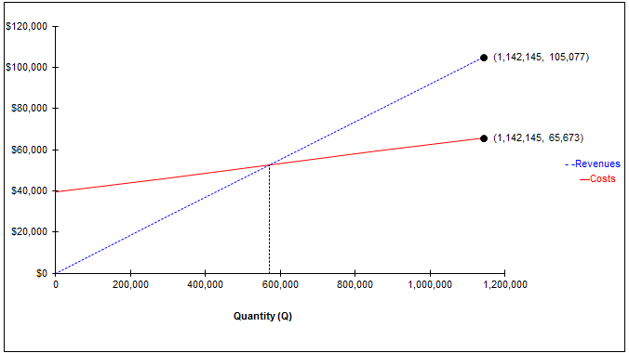
الدراسة المالية ( السيناريو الأول )
شكل (5.1) :- تحليل نقطة التعادل ل A1.

Slide 67
الدراسة المالية ( السيناريو الأول )
دراسة الحساسية
  زيادة التكاليف التشغيلية بمقدار 5%.(الحالة الأولى)
  نقص الأيرادات بمقدار 5%.(الحالة الثانية)
  نقص التكاليف التشغيلية بمقدار 5%.(الحالة الثالثة)
  زيادة الأيرادات بمقدار 5%.(الحالة الرابعة)
جدول (5.15) :- ملخص دراسة الحساسية للسيناريو الأول.
نوع المعيار | الحالة الأساسية | الحالة الأولى | الحالة الثانية | الحالة الثالثة | الحالة الرابعة
فترة الأسترداد (سنة) | 1.13 | 1.21 | 1.27 | 1.08 | 1.02
عائد الأستثمار البسيط | 1.62 | 1.55 | 1.54 | 1.71 | 1.71
القيمة الحالية الصافية ($) | 592,297 | 536,977 | 503,816 | 647,617 | 680,779
معدل العائد/التكلفة | 4.00 | 3.72 | 3.55 | 4.28 | 4.45
المعدل الداخلي للعائد | 90% | 83% | 80% | 96% | 100%
B.E.P (A1) | 46% | 49% | 49% | 43% | 43%
B.E.P (A2) | 59% | 64% | 64% | 55% | 55%
B.E.P (A3) | 43% | 45% | 46% | 40% | 40%
B.E.P (B1) | 84% | 91% | 92% | 77% | 78%
B.E.P (B2) | 68% | 73% | 73% | 63% | 63%
B.E.P (B3) | 73% | 79% | 79% | 68% | 68%

Slide 68
الدراسة المالية ( السيناريو الثاني)
تم تقدير تكلفة الوحدات المنتجة، وذلك بالوصول الى تكلفة الغرام الواحد من هذه الوحدات ومن ثم ضرب وزن الوحدة بتكلفة الغرام الواحد.
تم الوصول الى تكلفة الغرام الواحد من خلال قسمة التكاليف التشغيلية الكلية بما فيها الاهلاك الى وزن الوحدات الكلية المنتجة.
من خلال جدول (5.3) نلحظ أن التكاليف التشغيلية الكلية هي 362,597 دولار
ونلحظ من خلال جدول (5.6) أن وزن الوحدات المنتجة هي 58,458,120 غرام
أذا سعر الغرام الواحد = 321,636\58,458,120 = 0.0055دولار/ غرام الجاهز.

Slide 69
الدراسة المالية ( السيناريو الثاني)
جدول (5.24) :- يظهر الأيرادات والأرباح الصافية بعد خصم الضرائب.
صافي الربح | ضرائب 15% | الربح | الايرادات | التكاليف | عدد الأطباق | النوع
46,319.84 | 8,174.09 | 54,493.93 | 115,500.00 | 61,006.07 | 1,260,000.00 | A1
39,334.74 | 6,941.42 | 46,276.16 | 126,000.00 | 79,723.84 | 1,260,000.00 | A2
98,532.32 | 17,388.06 | 115,920.38 | 231,000.00 | 115,079.62 | 2,520,000.00 | A3
4,255.39 | 750.95 | 5,006.35 | 28,656.58 | 23,650.23 | 286,565.76 | B1
8,305.29 | 1,465.64 | 9,770.93 | 32,238.65 | 22,467.72 | 429,848.64 | B2
5,801.54 | 1,023.80 | 6,825.34 | 26,533.87 | 19,708.52 | 477,609.60 | B3
202,549.13 | 35,743.96 | 238,293.09 | 559,929.09 | 321,636.00 | 6,234,024.00 | المجموع

Slide 70
الدراسة المالية ( السيناريو الثاني)
جدول (5.25) :- جدول التدفق النقدي.
صافي التدفق السنوي | صافي الربح السنوي | الربح السنوي | الايرادات | الأهلاك | التكاليف التشغيلية | التكاليف التأسيسية | السنة
(639,000) | - | - | - | - | - | 639,000 | 0
238,096 | 202,549 | 238,293 | 559929 | 35,547 | 286,089 | - | 1
244,976 | 209,429 | 246,387.57 | 571128 | 35,547 | 289,193 | - | 2
251,804 | 216,257 | 254,419.97 | 582326 | 35,547 | 292,359 | - | 3
218,578 | 223,031 | 262,389.05 | 593525 | 35,547 | 295,589 | 40,000 | 4
265,297 | 229,750 | 270,293.53 | 604723 | 35,547 | 298,883 | - | 5
271,959 | 236,412 | 278,132.14 | 615922 | 35,547 | 302,243 | - | 6
278,565 | 243,018 | 285,903.54 | 627121 | 35,547 | 305,670 | - | 7
285,112 | 249,565 | 293,606.40 | 638319 | 35,547 | 309,166 | - | 8
291,600 | 256,053 | 301,239.35 | 649518 | 35,547 | 312,731 | - | 9
298,028 | 262,481 | 308,800.98 | 660716 | 35,547 | 316,368 | - | 10

Slide 71
الدراسة المالية ( السيناريو الثاني)
دراسة الحساسية
  زيادة التكاليف التشغيلية بمقدار 5%.(الحالة الأولى)
  نقص الأيرادات بمقدار 5%.(الحالة الثانية)
  نقص التكاليف التشغيلية بمقدار 5%.(الحالة الثالثة)
  زيادة الأيرادات بمقدار 5%.(الحالة الرابعة)
جدول (5.29) :- ملخص دراسة الحساسية للسيناريو الأول.
نوع المعيار | الحالة الأساسية | الحالة الأولى | الحالة الثانية | الحالة الثالثة | الحالة الرابعة
فترة الأسترداد (سنة) | 2.6 | 2.8 | 2.89 | 2.48 | 2.38
عائد الأستثمار البسيط | 1.82 | 1.74 | 1.73 | 1.92 | 1.91
القيمة الحالية الصافية ($) | 360,481 | 311,242 | 271,999 | 409,719 | 448,962
معدل العائد/التكلفة | 1.68 | 1.58 | 1.51 | 1.77 | 1.84
المعدل الداخلي للعائد | 37% | 35% | 33% | 40% | 41%
B.E.P (A1) | 37% | 39% | 39% | 34% | 34%
B.E.P (A2) | 48% | 51% | 51% | 44% | 44%
B.E.P (A3) | 34% | 36% | 37% | 32% | 32%
B.E.P (B1) | 68% | 73% | 74% | 62% | 62%
B.E.P (B2) | 54% | 59% | 59% | 50% | 51%
B.E.P (B3) | 59% | 63% | 64% | 54% | 54%

Slide 72
التوصيات
أظهرت الدراسة أن المشروع ناجح ومجد أقتصاديا وذلك من خلال المؤشرات المالية والأقتصادية المستعملة في التحليلات المالية والأقتصادية، فمن المتوقع أن يتم أسترداد المبالغ المستثمرة في هذا المشروع خلال سنة واحدة في السيناريو الأول وخلال سنتان ونصف في السيناريو الثاني.
من خلال دراسة الحساسية في جميع الحالات سابقة الذكر تغيرت درجة جدوى المشروع بشكل قليل عن الحالة الأساسية، وهذا يظهر أن المشروع قليل الحساسية من عدة جهات سواء من ناحية الأسعار أو من ناحية المواد الأولية. ومع ذلك يجب التركيز بشكل مستمر على أعادة تقييم أسعار البيع وتعديلها حسب التغير في أسعار المواد الخام.
ومن الجدير بالذكر أن الأسعار التي وردت في هذا التقرير كانت توافق شهر كانون أول من عام 2011 وكانت أيضا منافسة جدا وهي من أقل الأسعار الموجودة في السوق والتي يمكنها المنافسة ويعطيها مرونة أكبر في التعامل مع تقلبات الأسعار.
ولا بد أن نشير أيضا ألى ضرورة أيجاد جهاز تسويقي قوي قادر على التواصل مع الزبائن وايجاد قنوات تسويقية جديدة وقادر أيضا على أستيعاب شكاوى الزبائن وحاجاتهم.

Slide 73
الدراسة المالية ( السيناريو الثاني)
التركيز على مستهلكين كشركة دواجن فلسطين ومحاولة أيجاد شركات أخرى كشركات اللحوم المجمدة المعروفة في فلسطين، ومحاولة جذب مسالخ أخرى في فلسطين.
أيجاد أنواع جديدة من المنتجات غير الأنواع الستة التي تم ذكرها في هذا التقرير والتي أيضا لوحظ بأن له طلب داخل السوق الفلسطيني ومن هذه الأنواع:-
  الصحون الدائرية بعدة أحجام:- تستعمل لدى المطاعم ومحال بيع الحلويات الغربية ومطاعم الوجبات السريعة.
  الصحون المغلقة بجميع المقاسات والأحجام:- حيث تستعمل لدى مطاعم الوجبات السريعة ومطاعم الدجاج الأمريكي المنتشرة في جميع مدن الضفة الغربية.
  صحون البيض:- وهذا منتج جديد داخل الأراضي الفلسطينية بديل عن الكرتون أيضا يتميز بأن له عدة مقاسات أي ليس فقط المقاس الكبير ذي سعة 30 بيضة.

